Slide 1
Сторонние утилиты

Slide 2
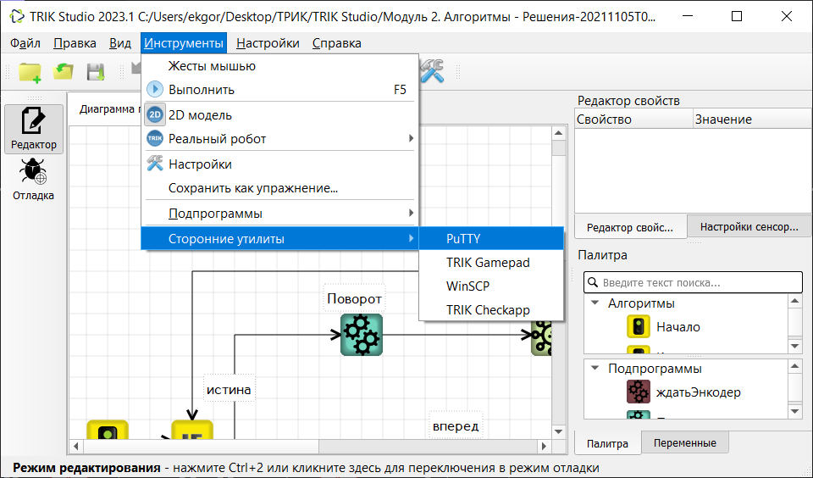
Сторонние утилиты
В TRIK Studio доступны четыре сторонние утилиты:
PuTTY
TRIK Gamepad
WinSCP
TRIK Checkapp
Утилита - это вспомогательная компьютерная программа

Slide 3
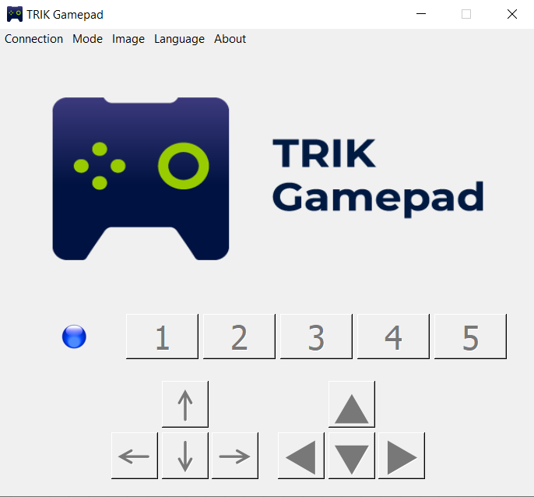
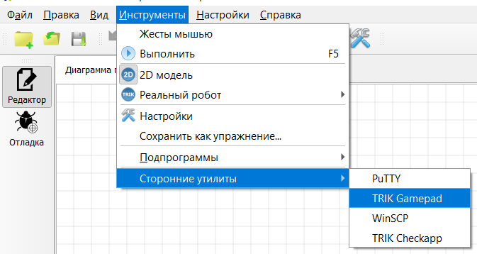
TRIK Gamepad
Утилиту TRIK Gamepad можно использовать как пульт дистанционного управления роботом.

Slide 4
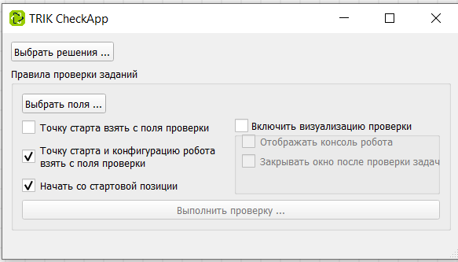
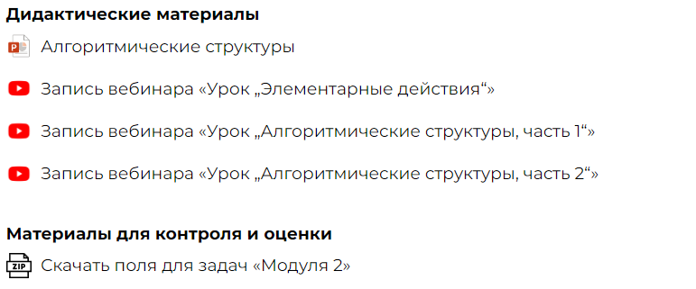
TRIK Checkapp
Утилита TRIK Checkapp предназначена для автоматизации проверки работы программ.
С помощью этой утилиты можно проверить задачи, к которым имеются поля с ограничениями.
Готовые поля с ограничениями можно скачать с сайта trikset.com на странице курса.

Slide 5
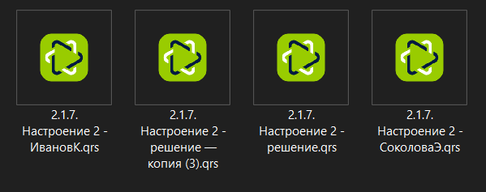
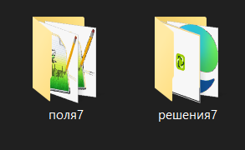
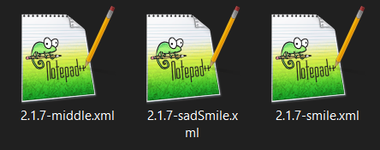
Проверка TRIK Checkapp
Шаг 1.
Создайте две папки на компьютере. В одну сохраните все поля к задаче, а в другой - все решения, которые хотите проверить.
Папка с решениями
Папка с полями с ограничениями

Slide 6
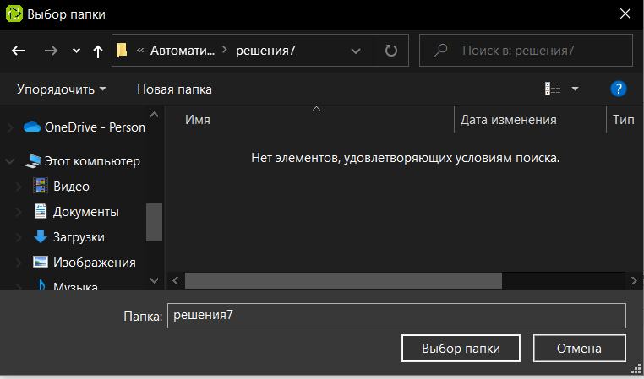
Проверка TRIK Checkapp
Шаг 2.
Откройте TRIK Checkapp.
Нажмите Выбрать решения и перейдите в папку с решениями. Нажмите Выбрать папку.
Аналогично добавьте папку с полями.

Slide 7
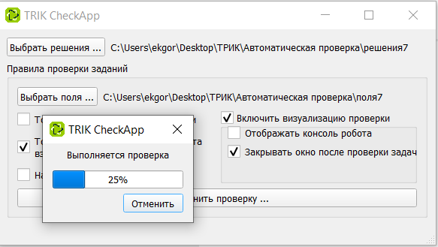
TRIK Checkapp
Шаг 3.
Выставьте необходимые настройки проверки и нажмите Выполнить проверку.

Slide 8
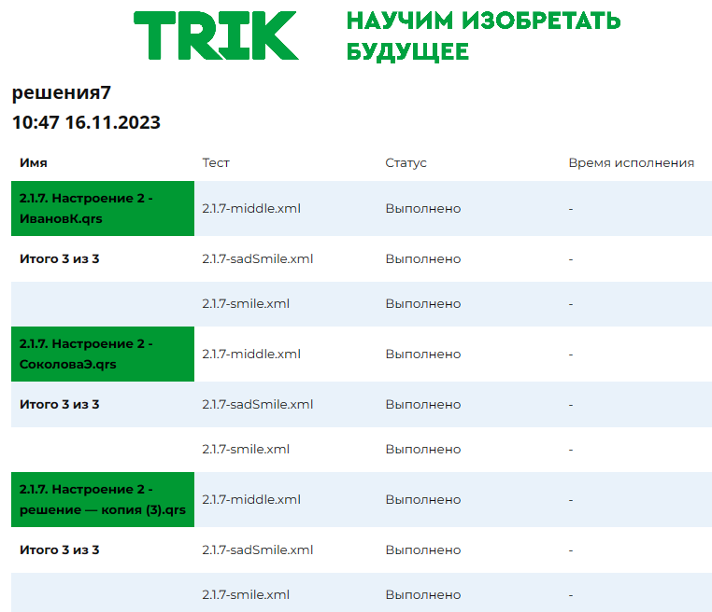
TRIK Checkapp
Шаг 4.
В папке с решениями появится файл с отчетом о проверке - report.html.
В нем отображены результаты проверки каждого решения на каждом поле, время выполнения каждого теста, а также итоговый результат проверки.

Slide 9
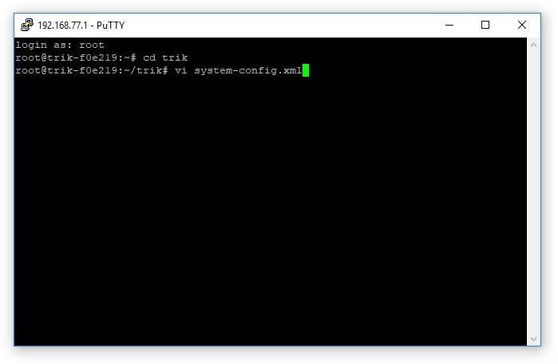

PuTTY
PuTTY - это программа для удаленного подключения. К контроллеру ТРИК можно подключиться по протоколу SSH и Serial.
Notes:
https://help.trikset.com/studio/utilities/putty

Slide 10
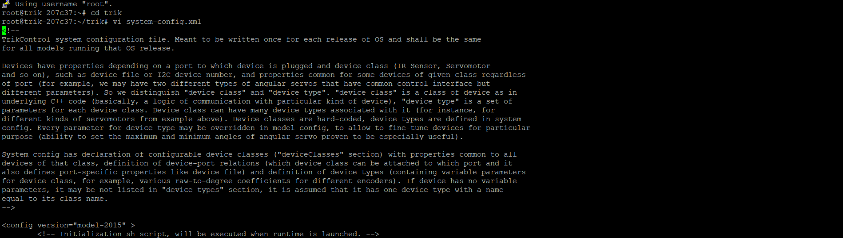
PuTTY
С помощью PuTTY можно взаимодействовать с контроллером TRIK, например, посмотреть файловую систему, отредактировать и запустить на исполнение какой-либо файл, включить видеотрансляцию и другое.
Редактирование файла в PuTTY

Slide 11
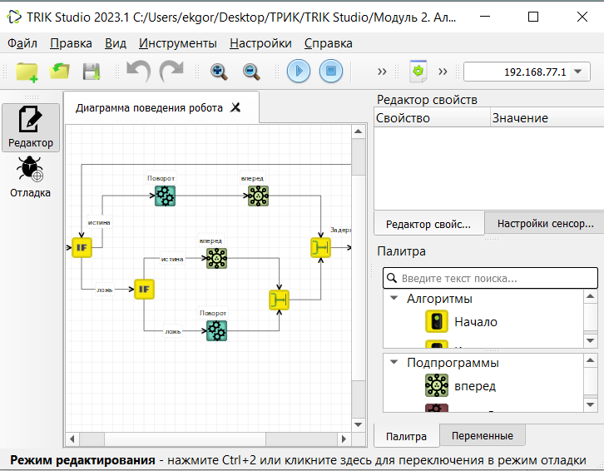
PuTTY: подключение
Шаг 1.
Подключите контроллер ТРИК к компьютеру по Wi-Fi. В настройках TRIK Studio укажите IP-адрес, который отображается на контроллере.
Notes:
https://help.trikset.com/studio/utilities/putty

Slide 12
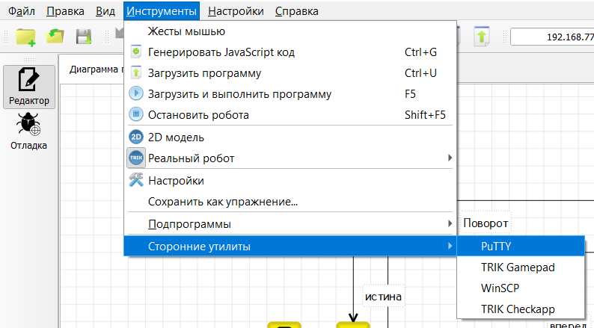
PuTTY: подключение
Шаг 2.
Откройте PuTTY. Перейдите в Инструменты -> Сторонние утилиты -> PuTTY
Notes:
https://help.trikset.com/studio/utilities/putty

Slide 13
PuTTY: команды
Навигация в PuTTY осуществляется с помощью специальных команд.
Список основных команд:
cd .. – перемещает в раздел выше
cd раздел – перемещает в указанный раздел, который есть в этом пути
ls – вывод всех файлов в разделе
touch имя файла – создание пустого файла
vi имя файла – редактирование указанного файла
:wq! – сохранить файл и закрыть меню редактирования

Slide 14
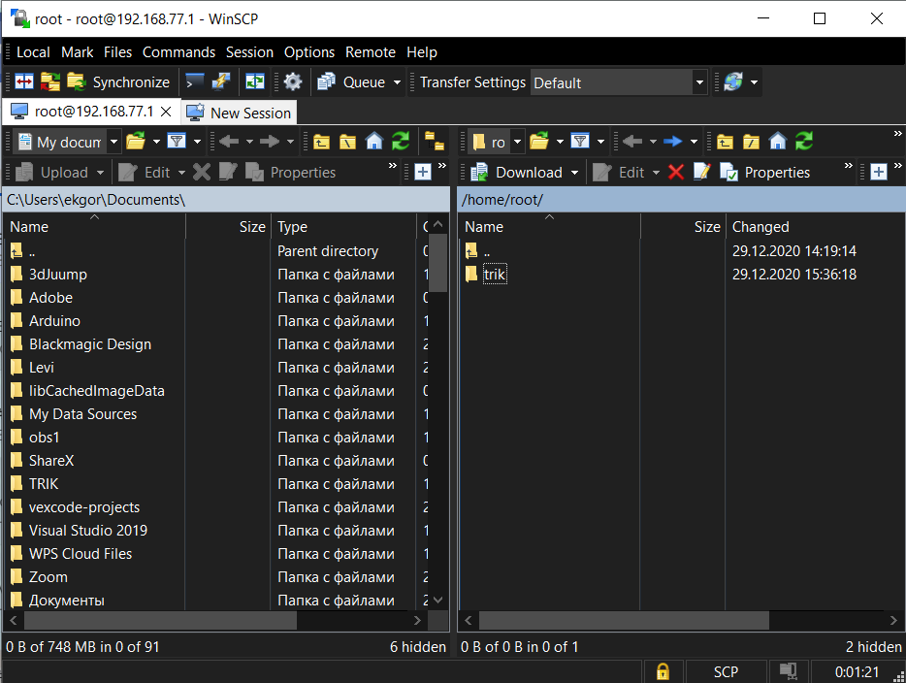

WinSCP
WinSCP — графический клиент протоколов SFTP и SCP, предназначенный для Windows. С помощью него можно обмениваться файлами между контроллером ТРИК и компьютером по протоколу SCP.
С его помощью можно просматривать и редактировать файлы, хранящиеся на контроллере ТРИК.
Notes:
https://help.trikset.com/studio/utilities/winscp

Slide 15
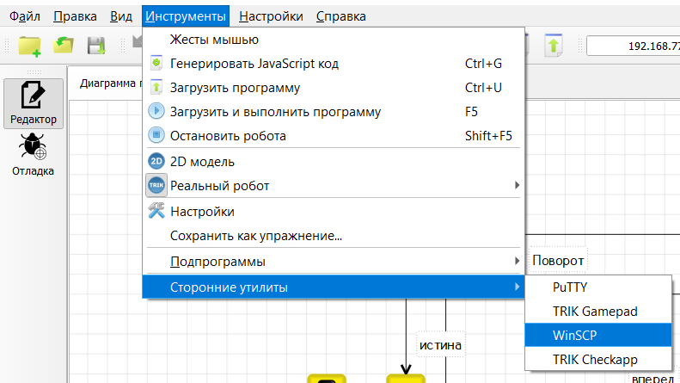
WinSCP
Шаг 1.
Подключите контроллер ТРИК к компьютеру по Wi-Fi. Запустите утилиту WinSCP.
Notes:
https://help.trikset.com/studio/utilities/winscp

Slide 16
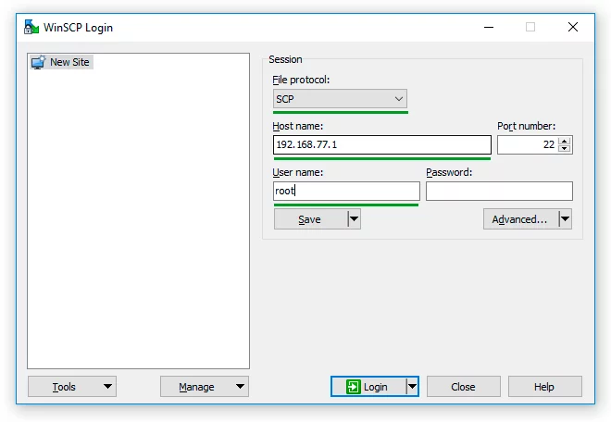
WinSCP
Шаг 2.
Укажите IP-адрес контроллера и имя пользователя root в соответствующих полях. Нажмите кнопку Login.
Notes:
https://help.trikset.com/studio/utilities/winscp

Slide 17
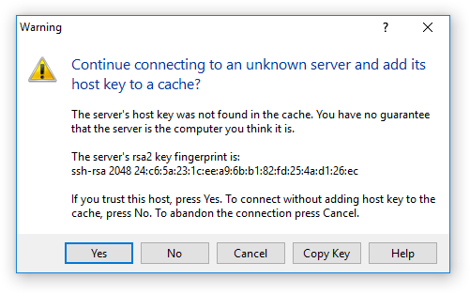
WinSCP
Шаг 3.
В появившемся окне Warning выберите Yes
Notes:
https://help.trikset.com/studio/utilities/winscp

Slide 18
WinSCP
В левой части окна отображается файловая система Вашего компьютера, а в правой - контроллера ТРИК.
Notes:
https://help.trikset.com/studio/utilities/winscp

Slide 19
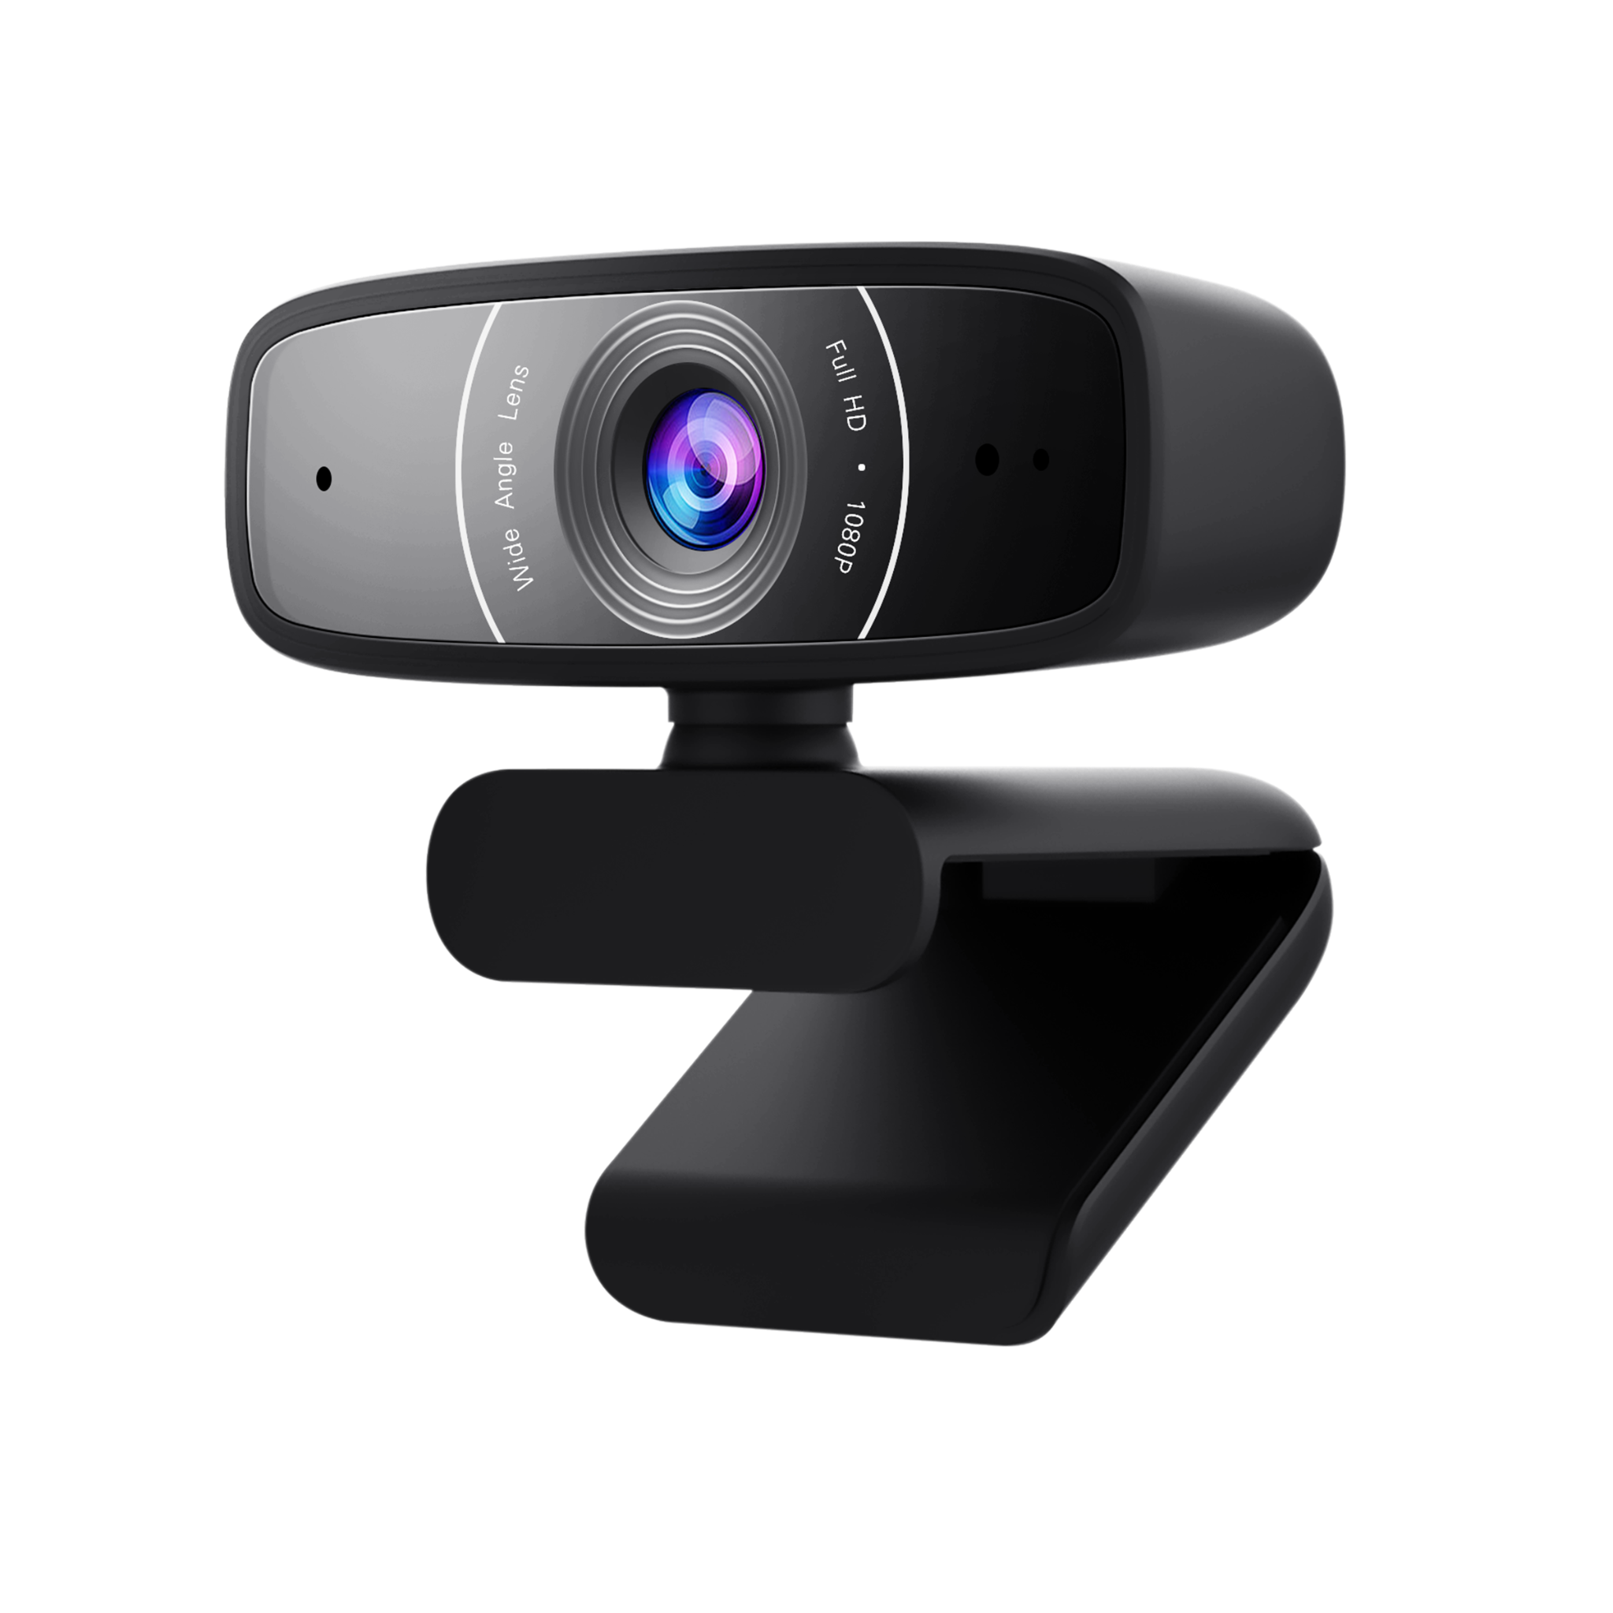
WinSCP: подключение USB-камеры
WinSCP можно использовать для изменения файла конфигурации контроллера и подключать таким образом нестандартные устройства. Например - USB-камеру.
Notes:
https://help.trikset.com/trik/work-with-devices/usb-camera

Slide 20
WinSCP: подключение USB-камеры
Выполните шаги 1-3 подключения к контроллеру ТРИК через WinSCP.
Шаг 4.
Перейдите в папку trik
Notes:
https://help.trikset.com/studio/utilities/winscp

Slide 21
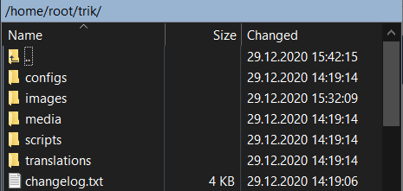
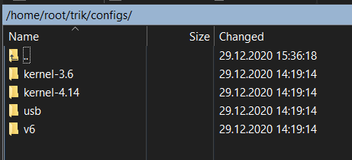
WinSCP: подключение USB-камеры
Шаг 5.
Перейдите в папку configs -> USB
Notes:
https://help.trikset.com/studio/utilities/winscp

Slide 22
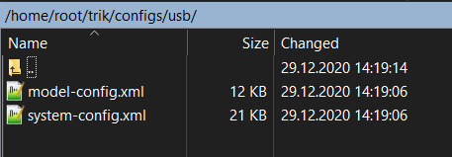
WinSCP: подключение USB-камеры
Шаг 7.
Перейдите в папку system-config
Notes:
https://help.trikset.com/studio/utilities/winscp

Slide 23
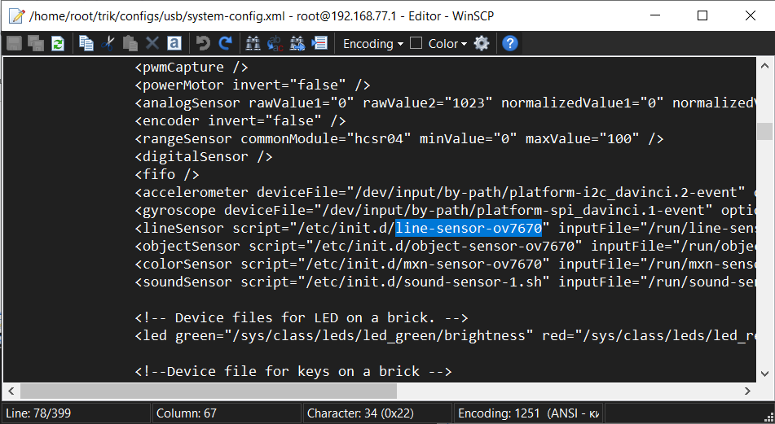
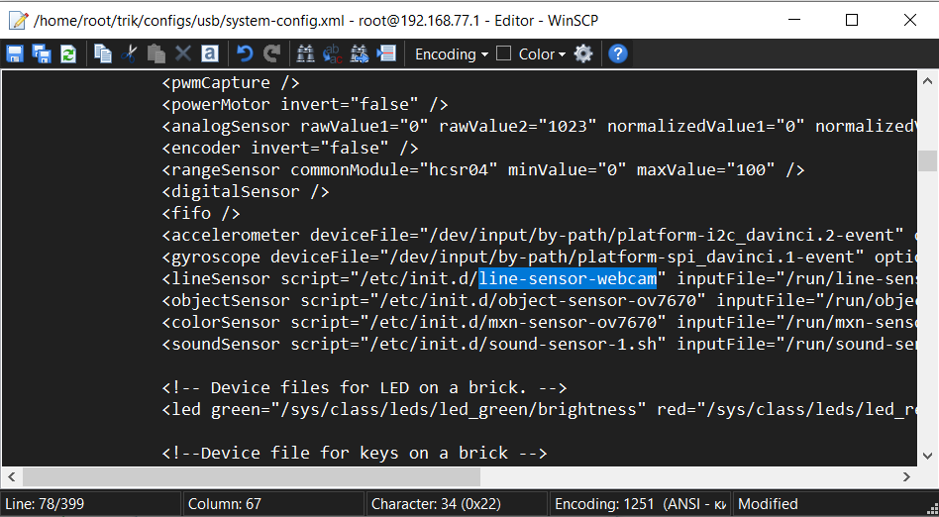
WinSCP: подключение USB-камеры
Шаг 8.
В открывшемся файле на 62 строке найдите название скрипта line-sensor-ov7670 и исправьте его на line-sensor-webcam.
Сохраните изменения, нажав Ctrl+s или на иконку «дискеты» в левом верхнем углу, и закройте редактор.
Notes:
https://help.trikset.com/studio/utilities/winscp

Slide 24
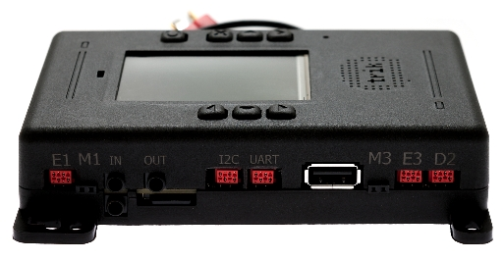
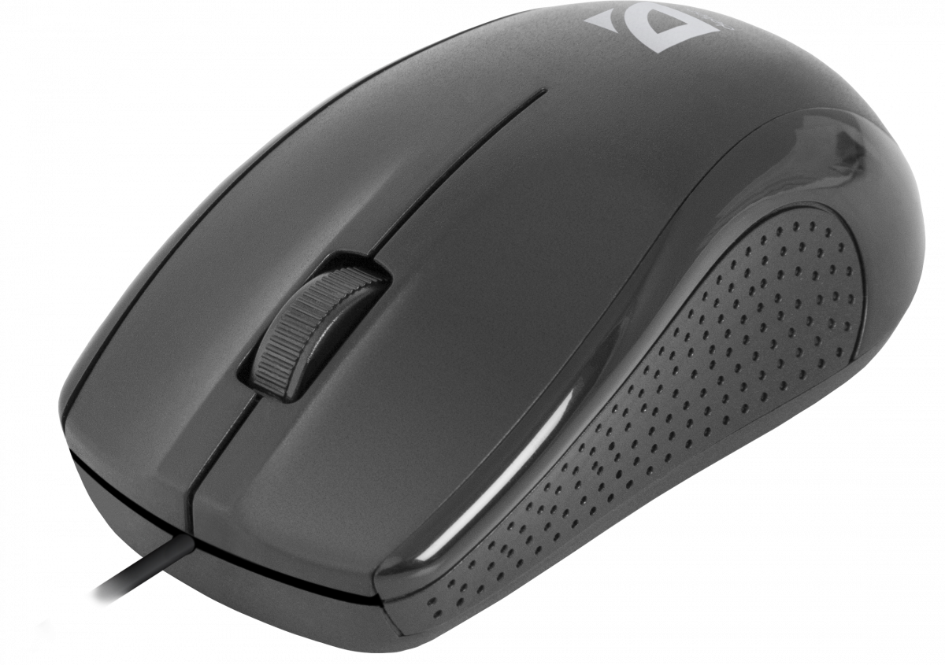
WinSCP: подключение мышки (джойстика)
Шаг 1 Подключить контроллер к компьютеру
Шаг 2 Запустить утилиту WinSCP, перейти по пути /dev/input/by-path/ и запомнить файлы, которые там находятся
Шаг 3 Подключить мышку к контроллеру
Шаг 4 Перезагрузить контроллер
Notes:
https://github.com/trikset/trik-models/blob/master/evdev.js - для подключения джойстика

Slide 25
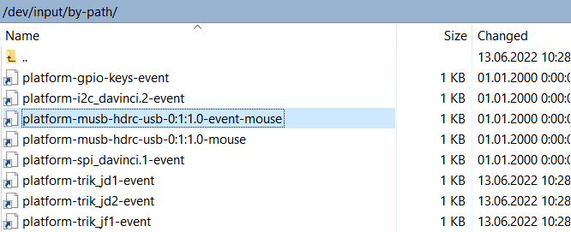
Подключение мышки (джойстика)
Шаг 5
Подключить контроллер к компьютеру
Шаг 6
Запустить утилиту WinSCP, перейти по пути /dev/input/by-path/ и найти файл который появился после перезагрузки контроллера

Slide 26
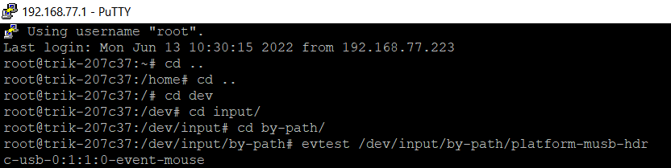
Подключение мышки (джойстика)
Шаг 7
Запустить утилиту PuTTY. С помощью команд в PuTTY перейти по пути /dev/input/by-path/
Запустить команду evtest (/dev/input/by-path/название появившегося файла)
Пример: evtest /dev/input/by-path/platform-musb-hdrc-usb-0:1:1.0-event-mouse

Slide 27
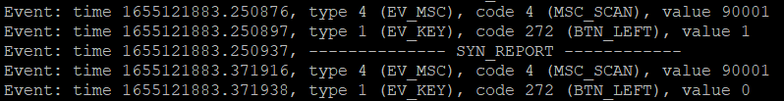

Подключение мышки (джойстика)
Шаг 8
Нажимая на различные кнопки на мышке, посмотреть их код
Например, код для левой кнопки мышки – 272
Код для правой кнопки мышки – 273

Slide 28
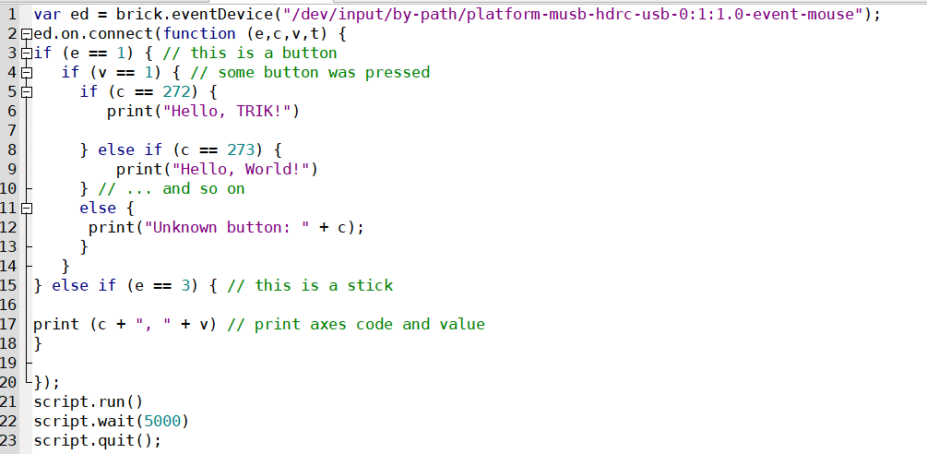
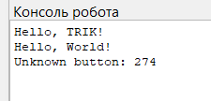
Подключение мышки (джойстика)
Шаг 9 Скоприровать готовый скрипт для мышки или джойстика в TRIK Studio и изменить, как вам необходимо. Запустить программу на роботе и проверить, что все работает. Мышка подключена!
В примере, при нажатии левой кнопки мыши в консоль выводится фраза “Hello, TRIK!”, а при нажатии правой фраза “Hello, World”. При нажатии любой другой, выводится “Unknown button” и код кнопки.
https://github.com/trikset/trikRuntime/blob/master/trikScriptRunner/system.js#L25
Ссылка на готовый скрипт

Slide 29
Задания
1.Самостоятельно подключите мышь или джойстик к контроллеру и создайте программу для передвижения вперед, назад и поворотов на различные кнопки.

